Slide 1
SISTEM E-LELANG
2022

Slide 2
PEMBAHASAN
1. FILTERING REGISTRASI
2. UNGGAH DOKUMEN

Slide 3
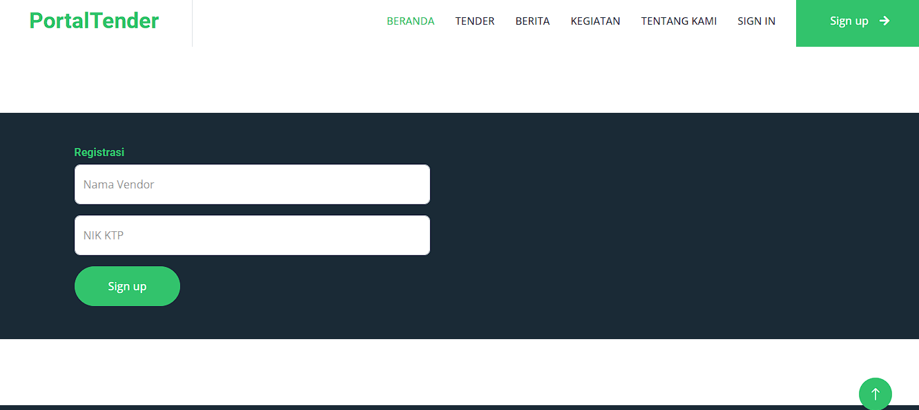
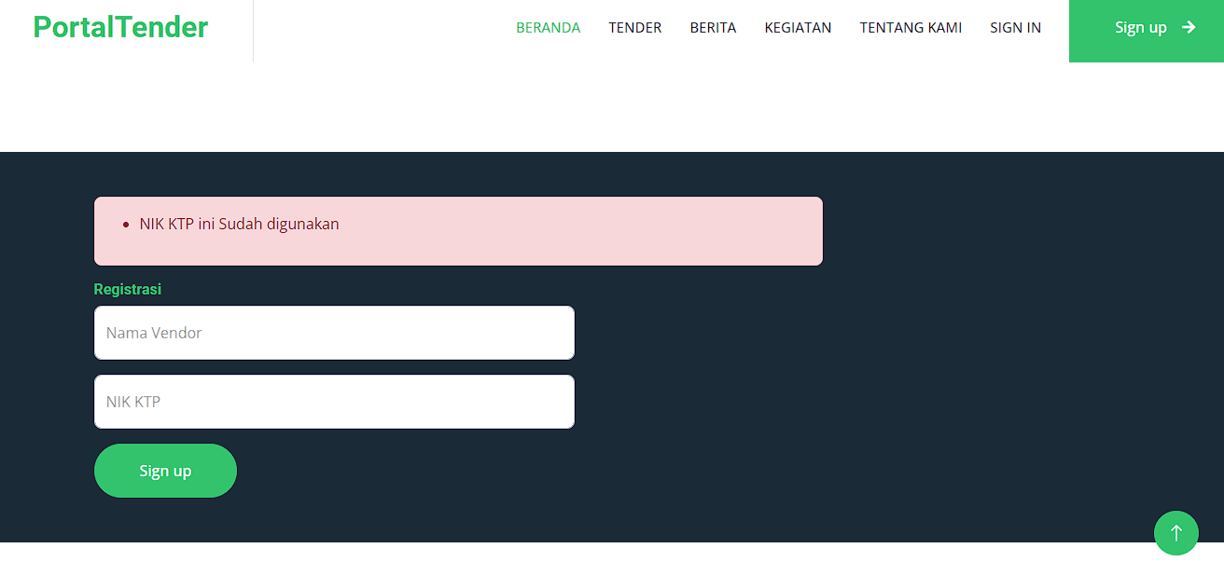
FILTERING REGISTRASI
INPUTAN DATA :
NAMA PERUSAHAAN
NIK KTP
JIKA KTP SUDAH TERDAFATAR,
PROSES REGISTRASI TIDAK AKAN BERHASIL

Slide 4
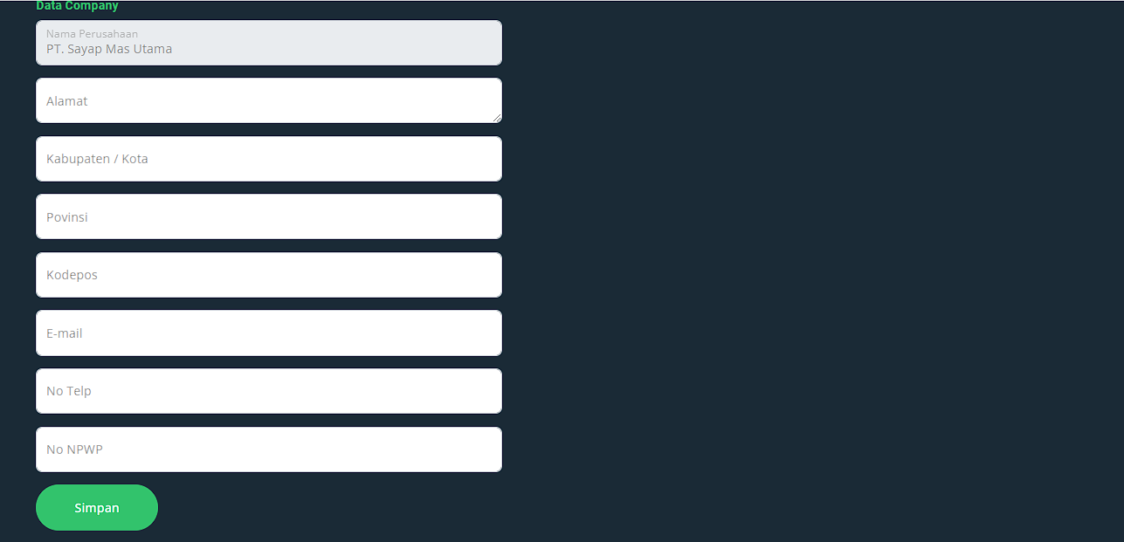
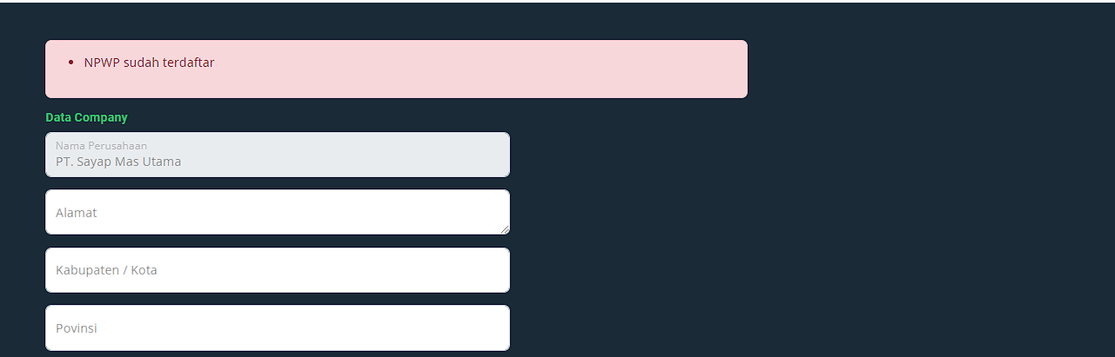
INPUTAN DATA :
ALAMAT
KABUPATEN / KOTA
PROVINSI
KODEPOS
E-MAIL
NO TELP
NO NPWP
JIKA NPWP SUDAH TERDAFATAR,
PROSES REGISTRASI TIDAK AKAN BERHASIL

Slide 5
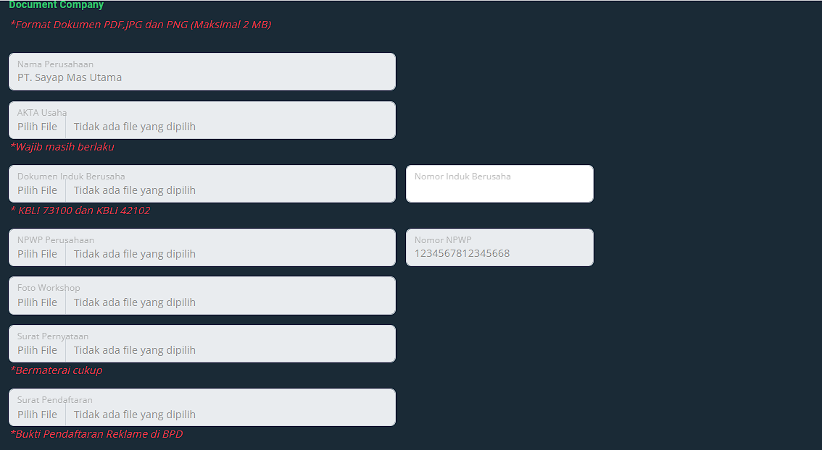
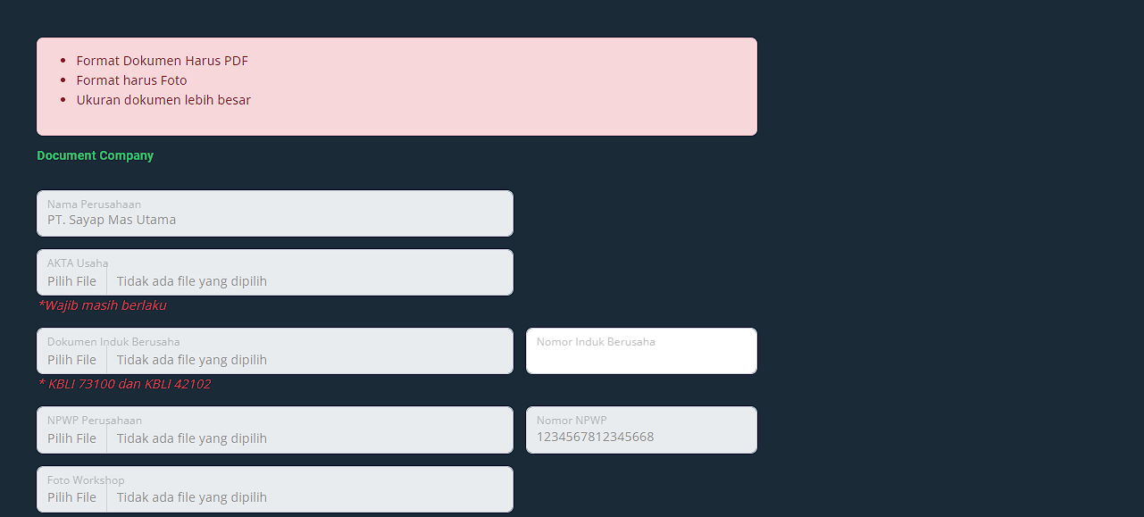
UPLOAD DOKUMEN :
Akta Usaha (PDF | max : 2 MB)
Dokumen Induk Usaha (PDF | max : 2 MB)
NPWP (JPG,PNG | max : 2 MB)
Workshop (JPG,PNG | max : 2 MB)
Surat Penyataan (PDF | max : 2 MB)
Surat Pendaftaraan (PDF | max : 2 MB)
JIKA TERJADI KESALAHAN UPLOAD DOKUMEN

Slide 6
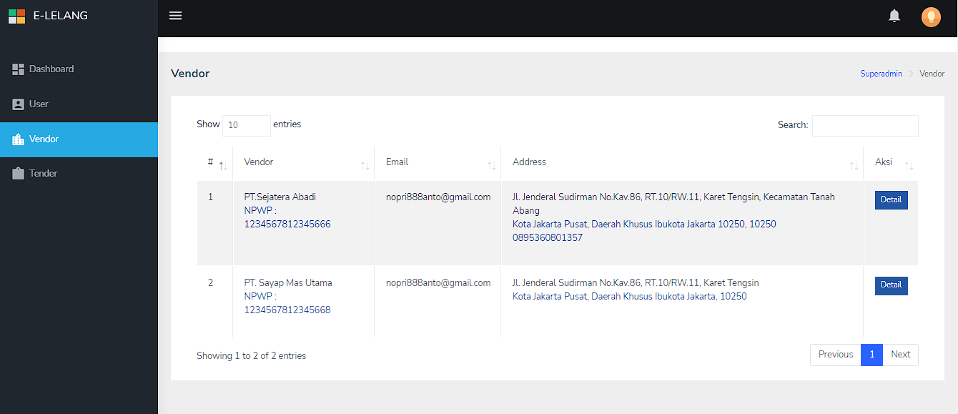
Tampilan Data Untuk Vendor

Slide 8

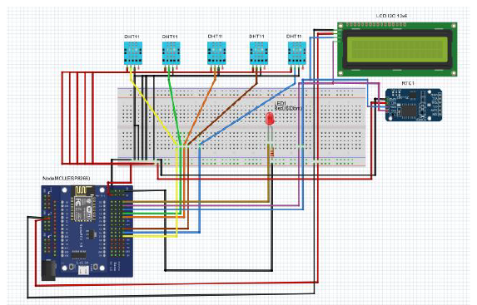
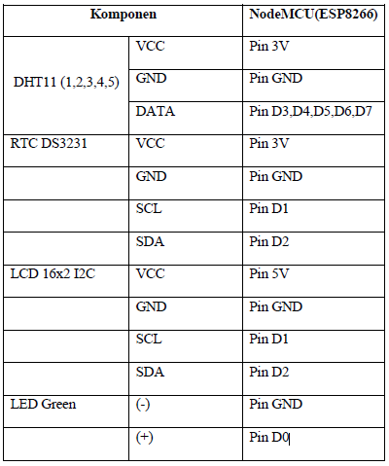
Metode Penelitian
Perancang Penelitian
UNIVERSITAS PAMULANG 2021

Slide 9
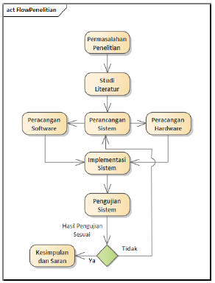
Metode Penelitian
Teknik Analisis
UNIVERSITAS PAMULANG 2021

Slide 10
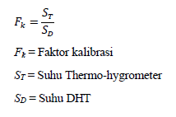
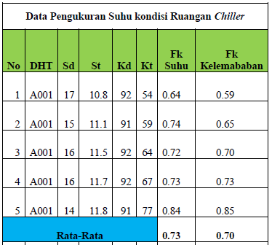
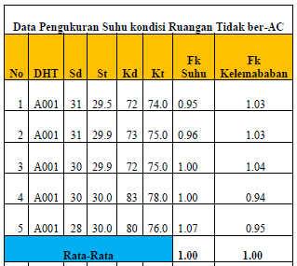
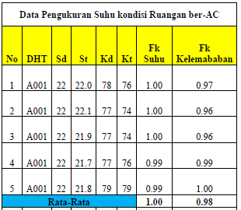
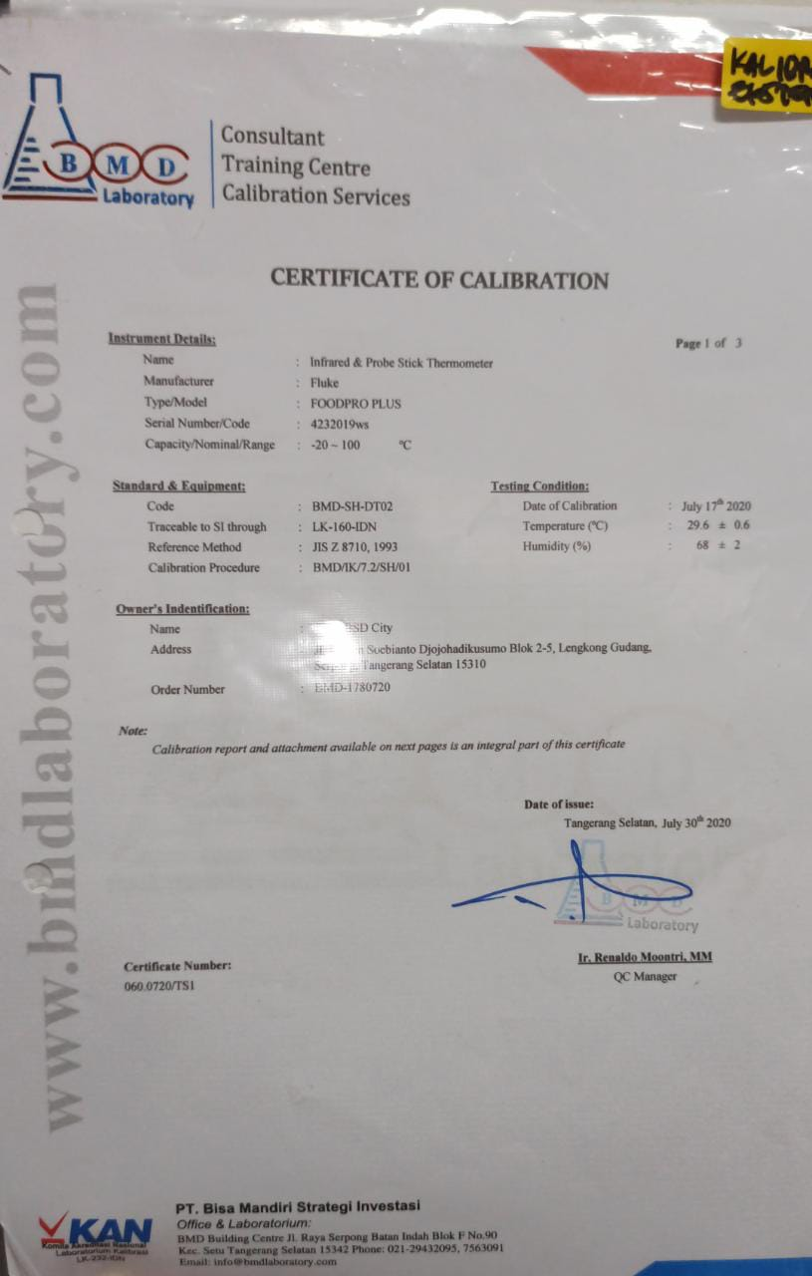
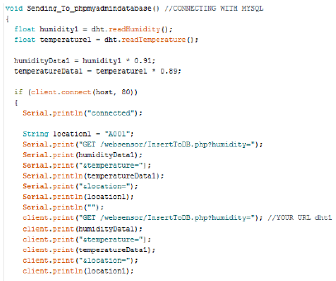
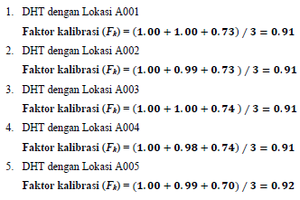
Hasil Dan Pembahasan
Kalibrasi
UNIVERSITAS PAMULANG 2021

Slide 11
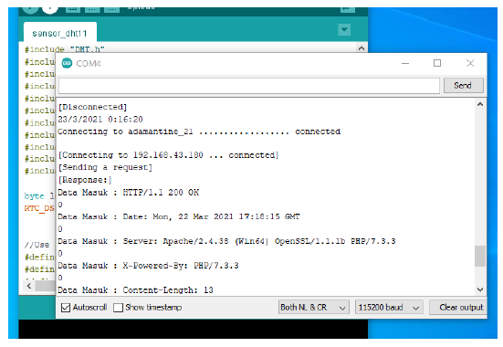
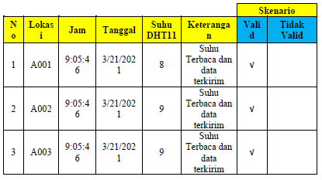
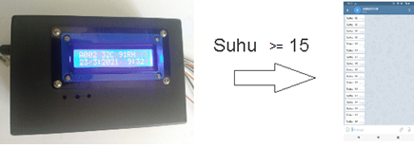
Hasil Dan Pembahasan
Pengujian
Pengujian modul DHT 11 dan Esp8266
Pengujian Notifikasi Telegram
Pengujian Jaringan
UNIVERSITAS PAMULANG 2021

Slide 12
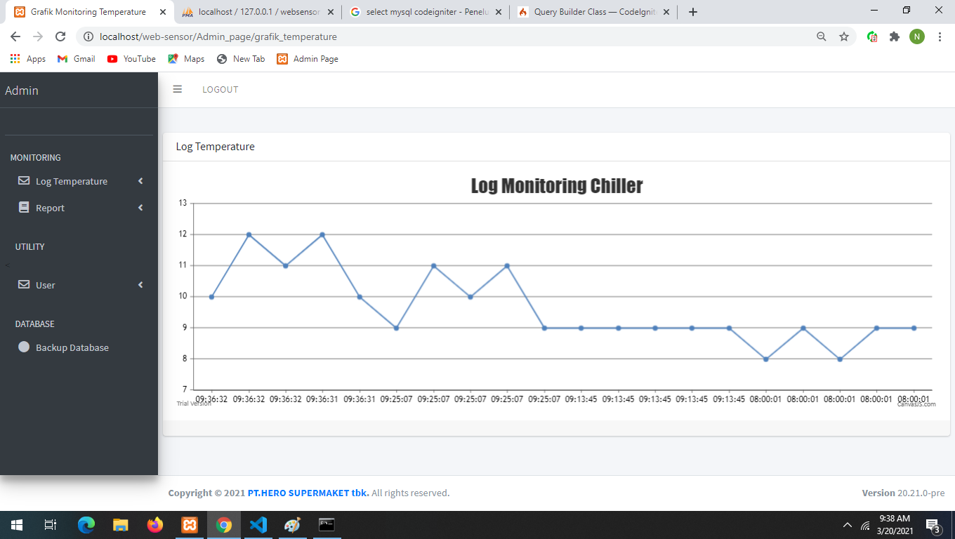
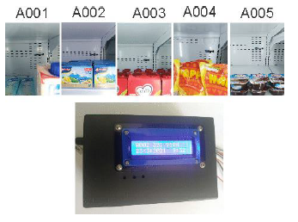
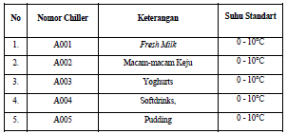
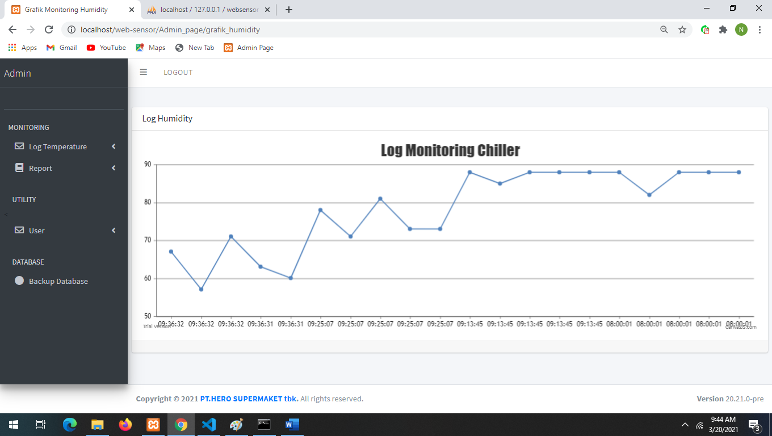
Hasil Dan Pembahasan
Implementasi
UNIVERSITAS PAMULANG 2021

Slide 13
Kesimpulan dan Saran
Kesimpulan :
Sistem monitoring dapat melakukan pemantauan suhu dan kelembaban dengan kurun waktu satu jam sekali secara otomastis, kemudian data yang tersimpan dalam database untuk memudahkan petugas dalam monitoring atau pematauan suhu dan kelembaban pada masing-masing chiller.
Sistem monitoring melakukan pemantau suhu dan kelembaban secara berkala satu jam satu kali secara otomatis, dan kemudian data yang tersimpan dalam database ditampilkan dalam halaman web bertujuan agar petugas saat terlewat dalam pemantauan suhu dan kelembaban chiller data suhu sudah tersimpan rapih didatabase.
Saran:
Backup jaringan saat tidak terkoneksi, Backup daya listrik, Tempat/box untuk modul.
UNIVERSITAS PAMULANG 2021

Slide 14
UNIVERSITAS PAMULANG
Thank you
“Imajinasi adalah segalanya,
imajinasi merupakan gambaran awal daya tarik kehidupan mendatang”

